Slide 1


Hadoop
MapReduce程序设计

Slide 2

目 录
01
MapReduce介绍
02
MapReduce基本构架与组件
03
基本MapReduce算法

Slide 3
MapReduce
大规模数据处理时，MapReduce在三个层面上的基本构思
如何对付大数据处理：分而治之
对相互间不具有计算依赖关系的大数据，实现并行最自然的办法就是采取分而治之的策略
上升到抽象模型：Mapper与Reducer
MPI等并行计算方法缺少高层并行编程模型，为了克服这 一缺陷，MapReduce借鉴了Lisp函数式语言中的思想，用 Map和Reduce两个函数提供了高层的并行编程抽象模型
上升到构架：统一构架，为程序员隐藏系统层细节
MPI等并行计算方法缺少统一的计算框架支持，程序员需 要考虑数据存储、划分、分发、结果收集、错误恢复等 诸多细节；为此，MapReduce设计并提供了统一的计算框架，为程序员隐藏了绝大多数系统层面的处理细节

Slide 4

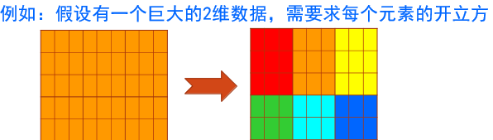
分而治之
大数据的并行化计算
一个大数据若可以分为具有同样计算过程的数据块，并且这些数据块之间不存在数据依赖关系，则提高处理速度的最好办法就是并行计算
无法进行划分的计算问题：
可划分的计算问题：

Slide 5
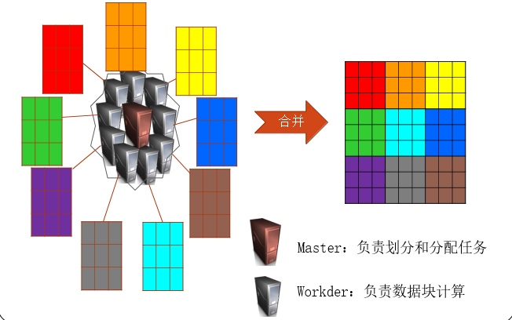
分而治之

Slide 6
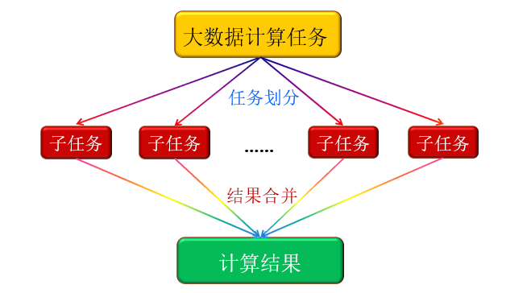
分而治之
大数据任务划分和并行计算模型

Slide 7

构建抽象模型
借鉴函数式设计语言Lisp的设计思想
函数式程序设计(functional programming)语言Lisp是一种列表处理语言(List processing)，是一种应用于人工智能处理的符号式语言，由MIT的人工智能专家、图灵奖获得者John McCarthy于1958 年设计发明
Lisp定义了可对列表元素进行整体处理的各种操作，如：
(add #(1 2 3 4) #(4 3 2 1)) 将产生结果： #(5 5 5 5)
Lisp中也提供了类似于Map和Reduce的操作，如：
(map ‘vector #+ #(1 2 3 4 5) #(10 11 12 13 14))
通过定义加法map运算将2个向量相加产生结果#(11 13 15 17 19)
(reduce #’+ #(11 13 15 17 19))通过加法归并产生累加结果75

Slide 8
构建抽象模型
典型的流式大数据问题的特征
大量数据记录/元素进行重复处理
对每个数据记录/元素作感兴趣的 处理、获取感兴趣的中间结果信息
Map
排序和整理中间结果以利后续处理
收集整理中间结果
产生最终结果输出
Reduce
关键思想：为大数据处理过程中的两个主要处理操作
提供一种抽象机制

Slide 9
构建抽象模型
MapReduce中的Map和Reduce操作的抽象描述
MapReduce借鉴了函数式程序设计语言Lisp中的思想，定义了如下的Map和Reduce两个抽象的编程接口，由用户去编程实现:
map: (k1; v1)→[(k2; v2)]
输入：键值对(k1; v1)表示的数据
处理：文档数据记录(如文本文件中的行，或数据表格中的行)将以“键值对”形式传入map函数；map函数将处理这些键值对，并以另一种键值对形式输出处理的一组键值对中间结果[(k2; v2)]
输出：键值对[(k2; v2)]表示的一组中间数据

Slide 10
构建抽象模型
reduce: (k2; [v2])→[(k3; v3)]
输入： 由map输出的一组键值对[(k2; v2)] 将被进行合并处理 将同样主键下的不同数值合并到一个列表[v2]中，故 reduce的输入为(k2; [v2])
处理：对传入的中间结果列表数据进行某种整理或进一步的处理,并产生最终的某种形式的结果输出[(k3; v3)] 。
输出：最终输出结果[(k3; v3)]
Map和Reduce为程序员提供了一个清晰的操作接口抽象描述

Slide 11
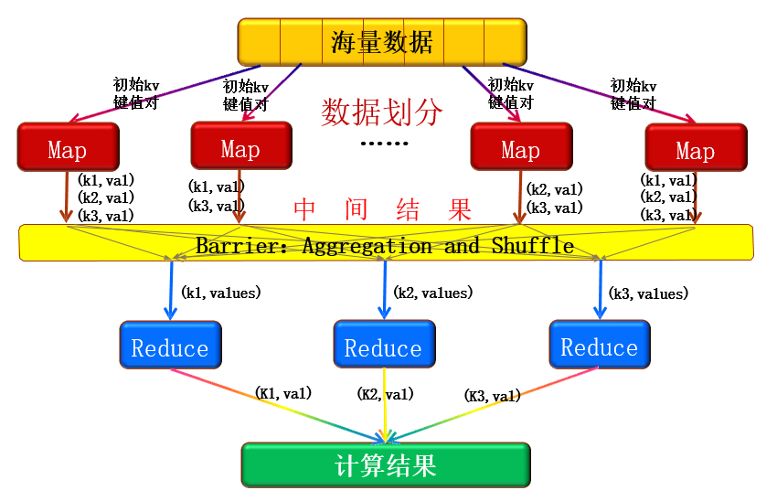
构建抽象模型
基于Map和Reduce的并行计算模型

Slide 12
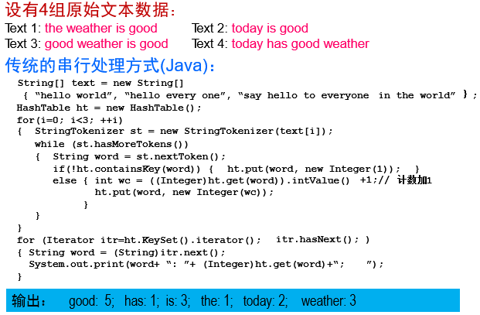
构建抽象模型
基于MapReduce的处理过程示例--文档词频统计：WordCount

Slide 13
构建抽象模型
MapReduce处理方式，使用4个map节点：
map节点1:
输入：(text1, “the weather is good”)
输出：(the, 1), (weather, 1), (is, 1), (good, 1)
map节点2:
输入：(text2, “today is good”)
输出：(today, 1), (is, 1), (good, 1)
map节点3:
输入：(text3, “good weather is good”)
输出：(good, 1), (weather, 1), (is, 1), (good, 1)
map节点4:
输入：(text3, “today has good weather”)
输出：(today, 1), (has, 1), (good, 1), (weather, 1)

Slide 14
构建抽象模型
MapReduce处理方式，使用4个map节点：
reduce节点1:
输入：(good, 1), (good, 1), (good, 1), (good, 1), (good, 1)
输出：(good, 5)
reduce节点2:
输入：(has, 1), (is,1), (is,1), (is, 1),
输出：(has, 1), (is, 3)
reduce节点3:
输入：(the, 1), (today, 1), (today, 1)
(weather, 1), (weather,1), (weather,1)
输出：(the, 1), (today, 2), (weather, 3)
输出：
good:5
is: 3 has:1 the:1 today:2 weather:3

Slide 15
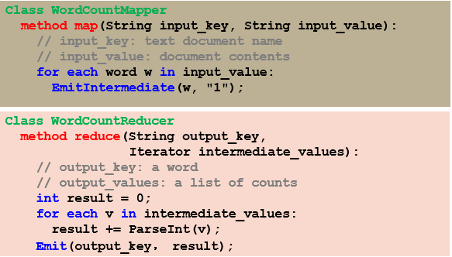
构建抽象模型
基于MapReduce的处理过程示例--文档词频统计：WordCount
伪代码：

Slide 16
统一架构，自动并行化并隐藏底层细节
如何提供统一的计算框架
主要需求和目标：
实现自动并行化计算
为程序员隐藏系统层细节
需要考虑的细节技术问题：
如何管理和存储数据？如何划分数据？
如何调度计算任务并分配map和reduce节点？
如果节点间需要共享或交换数据怎么办？
如何考虑数据通信和同步？
如何掌控节点的执行完成情况？如何收集中间和最终的结果数据？
……
问题：我们能把这些复杂的系统底层细节都交给系统去负责处理、以大大简化并行程序设计的难度和负担吗？

Slide 17
统一架构，自动并行化并隐藏底层细节
如何提供统一的计算框架
答案：MapReduce之前的并行计算方法都未能做到，但MapReduce做到了！
MapReduce提供一个统一的计算框架，可完成：
计算任务的划分和调度
数据的分布存储和划分
处理数据与计算任务的同步
结果数据的收集整理(sorting, combining, partitioning,…)
系统通信、负载平衡、计算性能优化处理
处理系统节点出错检测和失效恢复

Slide 18
统一架构，自动并行化并隐藏底层细节
MapReduce最大的亮点：
通过抽象模型和计算框架把需要做什么(what need to do)与具体怎么做(how to do)分开了，为程序员提供一个抽象和高层的编程接口和框架
程序员仅需要关心其应用层的具体计算问题，仅需编写少量的处理应用本身计算问题的程序代码
如何具体完成这个并行计算任务所相关的诸多系统层细节被隐藏起来,交给计算框架去处理：从分布代码的执行，到大到数千小到单个节点集群的自动调度使用

Slide 19
统一架构，自动并行化并隐藏底层细节
MapReduce提供的主要功能：
任务调度：自动调度和监测计算作业(job)和作业下被划分出的一组计算任务(tasks)
尽可能的本地化数据计算(locality) ：为了减少数据通信，一个基本原则是，计算节点尽可能处理其本地磁盘上所分布存储的数据；无法进行本地化数据处理时，再将数据从网络上传送给该节点
出错处理：系统能检测并隔离出错节点，并调度分配新的节点接管出错节点的计算任务

Slide 20
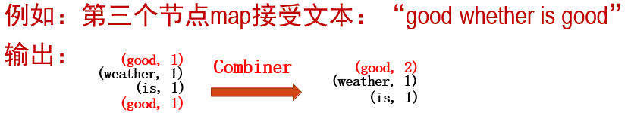
统一架构，自动并行化并隐藏底层细节
MapReduce提供的主要功能：
Combiner网络带宽优化: 为了减少数据通信开销,中间结果数据进入reduce节点前需要进行合并(combine)处理,把具有同样主键 的数据合并到一起避免重复传送
Partitioner消除数据相关性：一个reducer节点所处理的数据可能会来自多个map节点, 因此, map节点输出的中间结果需使用一定的策略进行适当的数据划分(partitioner)处理，保证相关数据发送到同一个reducer节点

Slide 21
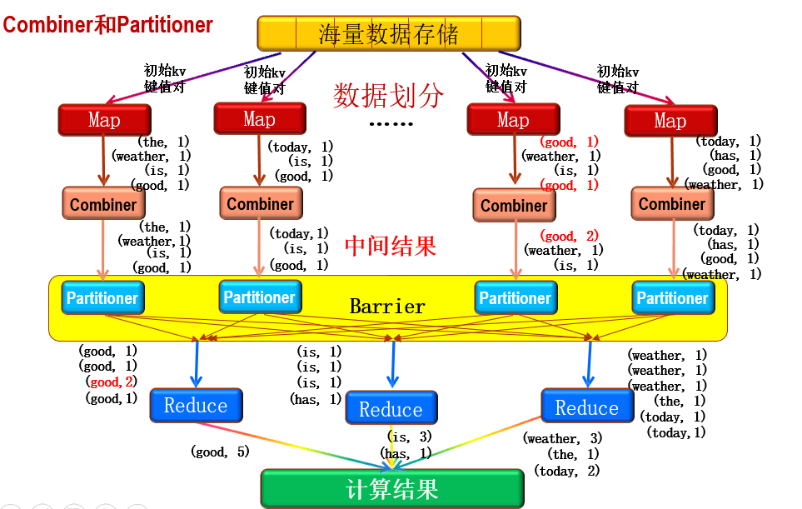
统一架构，自动并行化并隐藏底层细节

Slide 22
MapReduce主要涉及思想和特点
向“外”横向扩展，而非向“上”纵向扩展
MapReduce集群的构筑选用价格便宜、易于扩展的大量低端商用服务器，而非价格昂贵、不易扩展的高端服务器
低端服务器市场与高容量Desktop PC有重叠的市场，因此， 由于相互间价格的竞争、可互换的部件、和规模经济效应， 使得低端服务器保持较低的价格
基于TPC-C在2007年底的性能评估结果,一个低端服务器平台 与高端的共享存储器结构的服务器平台相比,其性价比大约要 高4倍;如果把外存价格除外,低端服务器性价比大约提高12倍
对于大规模数据处理，由于有大量数据存储需要，显而易见， 基于低端服务器的集群远比基于高端服务器的集群优越，这就是为什么MapReduce并行计算集群会基于低端服务器实现

Slide 23
MapReduce主要涉及思想和特点
失效被认为是常态
MapReduce集群中使用大量的低端服务器(Google目前在全球共使用百万台以上的服务器节点),因此节点硬件失效和软件出错是常态
而一个良好设计、具有容错性的并行计算系统不能因为节点失效而影响计算服务的质量，任何节点失效都不应当导致结果的不一致或不确定性；任何一个节点失效时，其它节点要能够无缝接管失效节点的计算任务；当失效节点恢复后应能自 动无缝加入集群，而不需要管理员人工进行系统配置
MapReduce并行计算软件框架使用了多种有效的机制，如节点自动重启技术，使集群和计算框架具有对付节点失效的健壮性，能有效处理失效节点的检测和恢复

Slide 24
MapReduce主要涉及思想和特点
把处理向数据迁移
为了减少大规模数据并行计算系统中的数据通信开销，代之以把数据传送到处理节点(数据向处理器或代码迁移)，可将程序向数据靠拢和迁移
MapReduce采用了数据/代码互定位的技术方法，计算节点将首先将尽量负责计算其本地存储的数据,以发挥数据本地化特点 (locality),仅当节点无法处理本地数据时，再采用就近原则寻找 其它可用计算节点，并把数据传送到该可用计算节点

Slide 25
MapReduce主要涉及思想和特点
顺序处理数据、避免随机访问数据
大规模数据处理的特点决定了大量的数据记录难以存放在内存、而只可能放在外存中进行处理
磁盘的顺序访问和随机访问在性能上有巨大的差异，例：100亿个数据记录(每记录100B,共计1TB)的数据库；更新1%的记录(一定是随机访问)需要1个月时间； 而顺序访问并重写所有数据记录仅需1天时间
MapReduce设计为面向大数据集批处理的并行计算系统，所有计算都被组织成很长的流式操作，并利用分布在集群中的大量磁盘并行化地进行高吞吐量的数据传输

Slide 26
MapReduce主要涉及思想和特点
平滑无缝的可扩展性
主要包括两层意义上的扩展性：数据扩展和系统规模扩展
在集群规模上，要求算法的计算性能应能随着节点数的增加保持接近线性程度的增长
绝大多数现有的单机算法都达不到以上理想的要求；把中间结果数据维护在内存中的单机算法在大规模数据处理时很快 失效；从单机到基于大规模集群的并行计算从根本上需要完全不同的算法设计
奇妙的是，MapReduce几乎能实现理想的扩展性特征。 多项研究发现基于MapReduce的计算性能可随节点数目增长保持近似于线性的增长

Slide 27
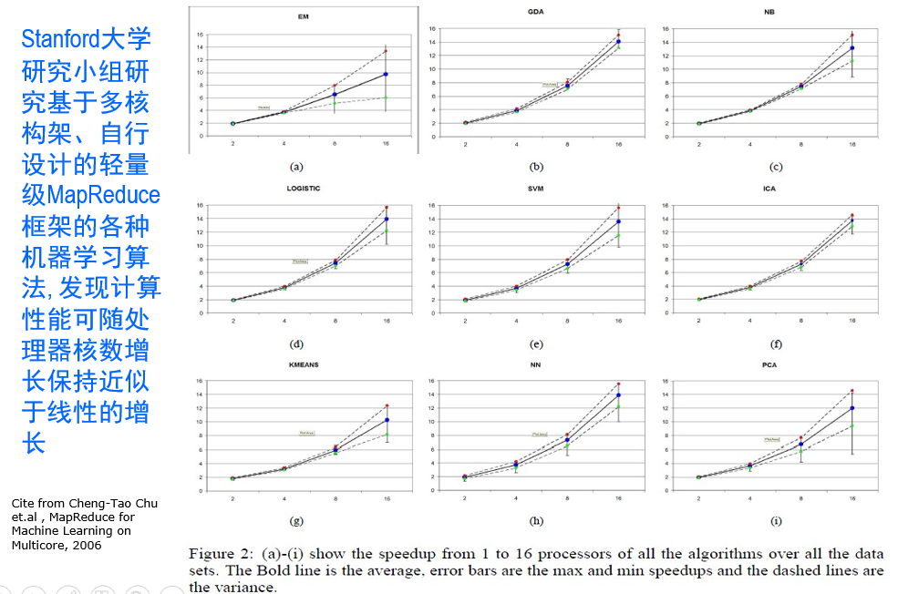
MapReduce主要涉及思想和特点

Slide 28
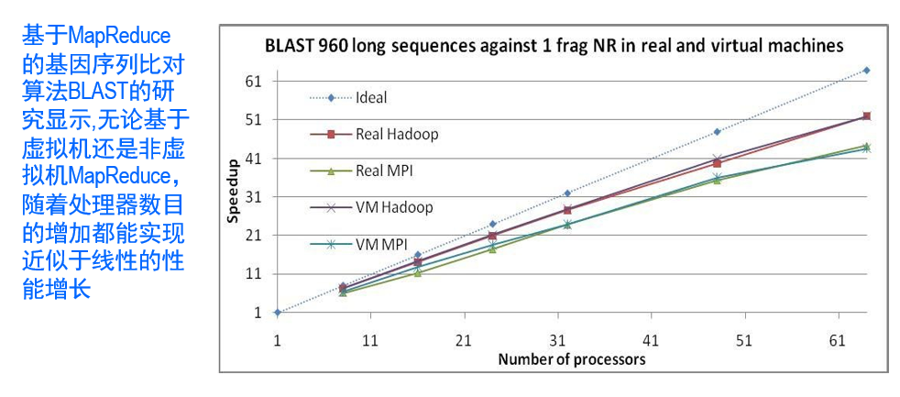
MapReduce主要涉及思想和特点

Slide 29
目 录
01
MapReduce介绍
02
MapReduce基本构架与组件
03
基本MapReduce算法

Slide 30
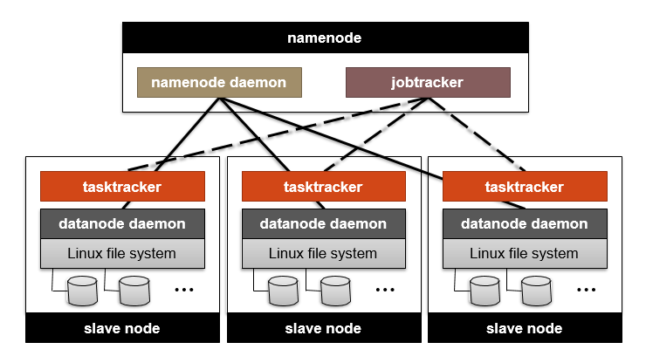
数据存储与计算节点架构

Slide 31
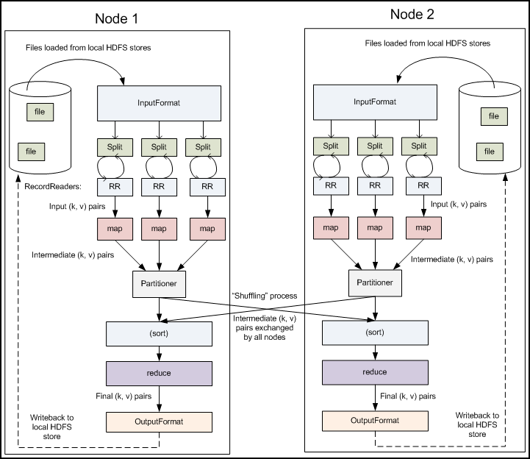
MapReduce工作过程

Slide 32
MapReduce核心组件
InputSplits
MapReduce核心组件
InputFormat
Partitioner
& Shuffle
& Sort
Combiner
RecordReader
Reducer
Mapper

Slide 33
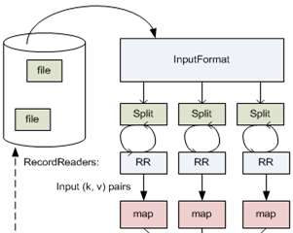

InputFormat
定义了数据文件如何分割和读取
InputFormat提供了以下一些功能：
选择文件或者其它对象，用来作为输入
定义InputSplits, 将一个文件分为不同任务
为RecordReader提供一个工厂，用来读取这个文件
FileInputFormat是其子类，实现了InputFormat的getSplits()方法，将输入的文件划分为InputSplit（输入块）

Slide 34
InputFormat
FileInputFormat有2个子类：
SequenceFileInputFormat二进制形式存放的键/值文件
TextInputFormat是文本文件的处理
他们的createRecordReader()分别返回SequenceFileRecordReader，LineRecordReader实例
hadoop默认的InputFormat是TextInputFormat

Slide 35
InputSplit
InputSplit定义了输入到单个Map任务的输入数据
一个MapReduce程序被统称为一个Job，可能有上百个任务构成
InputSplit将文件分为64MB大小
配置文件hadoop-site.xml
mapred.min.split.size参数控制拆分的大小
mapred.tasktracker.map.taks.maximum用来控制某一个节点上所有map任务的最大数目

Slide 36
RecordReader
InputSplit定义了一个数据分块，但是没有定义如何读取数据记录
RecordReader实际上定义了如何将数据记录转化为一个(key,value)对的详细方法，并将数据记录传给Mapper类
TextInputFormat提供了LineRecordReader，读入一个文本行数据记录

Slide 37
Mapper
每一个Mapper类的实例生成了一个Java进程，负责处理某一个InputSplit上的数据
有两个额外的参数OutputCollector以及Reporter，前者用来收集中间结果，后者用来获得环境参数以及设置当前执行的状态。
现在的版本用Mapper.Context提供给每一个Mapper函数，用来提供上面两个对象的功能

Slide 38
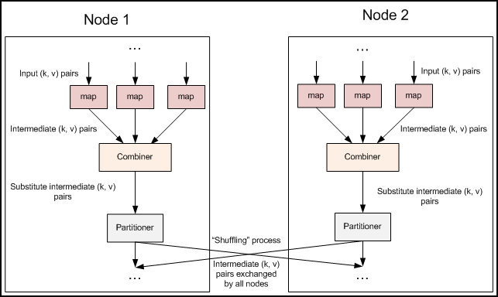

Combiner
合并相同key的键值对，减少partitioner数据通信开销
combiner没有默认的实现，需要显式设置conf.setCombinerClass(XXX.class)
它是本地执行的一个Reducer，满足一定的条件才能够执行
Notes:
对于Combiner有几点需要说明的是：
1）有很多人认为这个combiner和map输出的数据合并是一个过程，其实不然，map输出的数据合并只会产生在有数据spill出的时候，即进行merge操作。
2）与mapper与reducer不同的是，combiner没有默认的实现，需要显式的设置在conf中才有作用。
3）并不是所有的job都适用combiner，只有操作满足结合律的才可设置combiner。combine操作类似于：opt(opt(1, 2, 3), opt(4, 5, 6))。如果opt为求和、求最大值的话，可以使用，但是如果是求中值的话，不适用。
4）一般来说，combiner和reducer它们俩进行同样的操作。

Slide 39
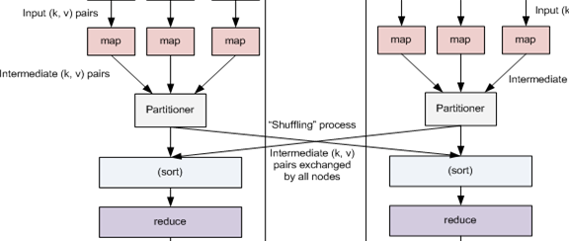

Partitioner & Shuffle & Sort
Partitioner & Shuffle：在Map工作完成之后，每一个 Map函数会将结果传到对应的Reducer所在的节点，此时，用户可以提供一个Partitioner类，用来决定一个给定的(key,value)对传给哪个节点
Sort：传输到每一个Reducer节点上的、将被所有的Reduce函数接收到的Key,value对会被Hadoop自动排序（即Map生成的结果传送到某一个节点的时候，会被自动排序）

Slide 40
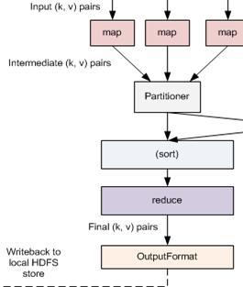

Reducer
做用户定义的Reduce操作
接收到一个OutputCollector的类作为输出
新版本的编程接口是Reducer.Context

Slide 41
OutputFormat
写入到HDFS的所有OutputFormat都继承自FileOutputFormat
每一个Reducer都写一个文件到一个共同的输出目录，文件名是part-nnnnn，其中nnnnn是与每一个reducer相关的一个号（partition id）
FileOutputFormat.setOutputPath()
JobConf.setOutputFormat()

Slide 42
目 录
01
MapReduce介绍
02
MapReduce基本构架与组件
03
基本MapReduce算法

Slide 43
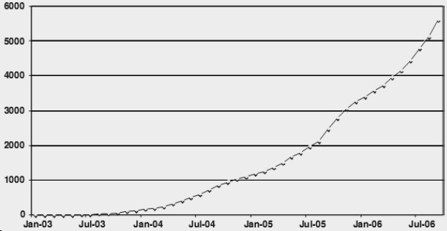
MapReduce
自MapReduce发明后,Google大量用于对各种海量数据的处理,目前Google内部有7千以上的程序基于MapReduce实现
MapReduce 可广泛应用于搜索引擎（文档倒排索引，网页链接图分析与 页面排序等）、Web日志分析、文档分析处理、机器学习、 机器翻译等
应用于各种大规模数据并行计算应用领域

Slide 44
MapReduce可解决哪些问题
基本算法
各种全局数据相关性小、能适当划分数据的计算任务，如：
分布式排序
分布式GREP(文本匹配查找)
关系代数操作
如：选择，投影，求交集、并集，连接，成组，聚合…
矩阵向量相乘、矩阵相乘
词频统计(word count)，词频重要性分析(TF-IDF)
单词同现关系分析
文档倒排索引
……

Slide 45
MapReduce可解决哪些问题
复杂算法或应用
Web搜索
网页爬取、倒排索引、网页排序、搜索算法
Web访问日志分析
分析和挖掘用户在Web上的访问、购物行为特征、以定制个性化用户界面或投 放用户感兴趣的产品广告
数据/文本统计分析
如科技文献引用关系分析和统计、专利文献引用分析和统计
图算法
并行化宽度优先搜索(最短路径问题，可克服Dijkstra串行算法的不足)，最小 生成树，子树搜索、比对Web链接图分析算法PageRank，垃圾邮件连接分析
聚类(clustring)
文档聚类、图聚类、其它数据集聚类

Slide 46
MapReduce可解决哪些问题
复杂算法或应用
相似性比较分析算法
字符序列、文档、图、数据集相似性比较分析
基于统计的文本处理
最大期望(EM)统计模型，隐马可夫模型(HMM)，……
机器学习
监督学习、无监督学习、分类算法（决策树、SVM…)
数据挖掘
统计机器翻译
生物信息处理 DNA序列分析比对算法Blast：双序列比对、多序列比对、生物网络功能模块(Motif)查找和比对
广告推送与推荐系统
……

Slide 47
文档倒排索引算法
Inverted Index(倒排索引)是目前几乎所有支持全文检索的搜索引擎都要依赖的一个数据结构。基于索引结构，给出一个词(term)，能取得含有这个term的文档列表(the list of documents)
Web Search中的问题主要分为三部分：
crawling(gathering web content)
indexing(construction of the inverted index)
retrieval(ranking documents given a query)
crawling和indexing都是离线的，retrieval是在线、实时的

Slide 48
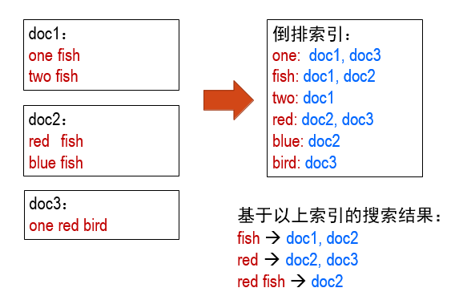
文档倒排索引算法
简单的文档倒排索引算法

Slide 49
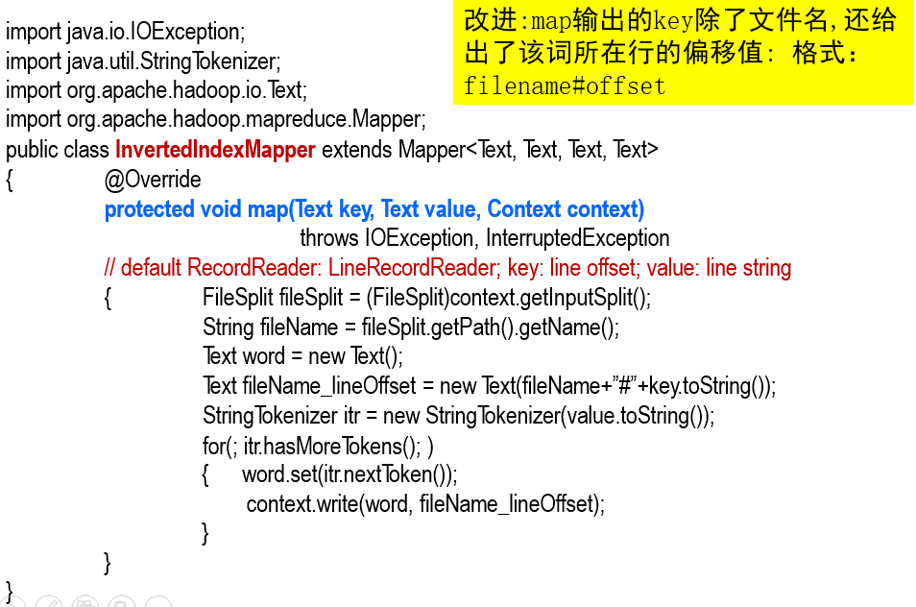
文档倒排索引算法

Slide 50
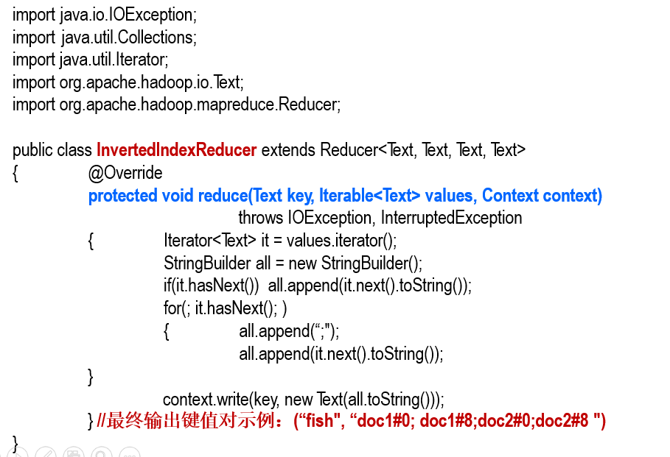
文档倒排索引算法

Slide 51
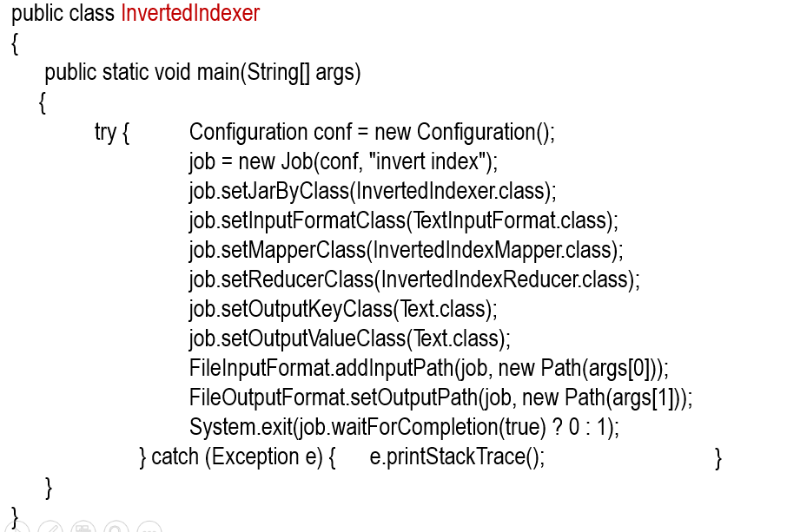
文档倒排索引算法

Slide 52
构建单词同现矩阵算法
单词同现矩阵
语料库的单词同现矩阵是一个二维 N×N矩阵
N是语料库的词汇量（即，不同单词的数目）
矩阵元素M[i, j] 代表单词W[i]与单词W[j]在一定范围内同现的次数（一个语句中，一个段落中，一篇文档中，或文本串中一个宽度为M个单词的窗口中，这些都依具体问题而定）
构建单词同现矩阵是文本处理中的一项常见任务，并成为了许多其他算法的起点

Slide 53
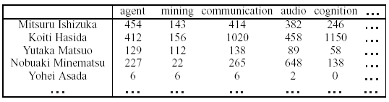
构建单词同现矩阵算法
单词同现矩阵例子
Example of person-to-word co-occurrence matrix
Figure taken from: Yutaka Matsuo, …, POLYPHONET: An Advanced Social Network Extraction System from the Web, 2006

Slide 54

构建单词同现矩阵算法
构建单词同现矩阵
如果内存足够大，把整个矩阵放在内存中，矩阵元素的计算会非常简单
实际上，网络范围的文档的词汇量可能有数十万，甚至数亿
同现矩阵的空间开销为
简单地在单机上的实现，内存与磁盘之间的换页会使任务的执行十分缓慢

Slide 55
构建单词同现矩阵算法
简单示例：
语料：
we are not what we want to be
but at least we are not what we used to be
同现定义 Neighbors(w)

Slide 56
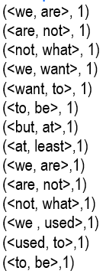
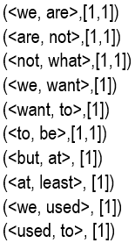
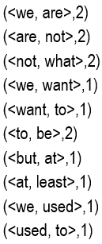
构建单词同现矩阵算法
After Map After Shuffle & Sort After Reduce

Slide 57
构建单词同现矩阵算法
统计结果
we |  | are |  | not | what | want |  | to | be | but | at | least | used
we |  | 2 |  |  |  | 1 |  |  |  |  |  |  | 1
are | 2 |  |  | 2
not |  |  | 2 |  | 2
what |  |  |  | 2
want | 1 |  |  |  |  |  |  | 1
to |  |  |  |  |  |  | 1 |  | 1 |  |  |  | 1
be |  |  |  |  |  |  |  | 1
but |  |  |  |  |  |  |  |  |  |  | 1
at |  |  |  |  |  |  |  |  |  | 1
least
used | 1 |  |  |  |  |  |  | 1

Slide 58
构建单词同现矩阵算法
算法扩展
同现定义Neighbors(w)为其他形式时该怎么实现
根据同现关系的不同，可能需要实现和定制不同的FileInputFormat和RecordReader
如同现关系为一个英文句子，则需要实现以一个英文句子为单位的FileInputFormat和RecordReader
如同现关系为一个段落，则需要实现以一个段落为单位的FileInputFormat和RecordReader
同现关系可扩展为从大量观察数据中进行任意离散关联事件的分析和数据挖掘
类似应用问题
零售商通过分析大量的交易记录，识别出关联的商品购买行为（如：“啤酒和纸尿裤”的故事）

Slide 59
Thanks

